Slide 1
Modernismus
JSB_SLAV55 #4

Slide 2
Co znamená být “moderní”?
1585 = moderní je to, co reprezentuje současnost nebo nedávnou minulost
MODERNISTICKÝ PARADOX
To, co je dnes moderní (lat. modernus = nový), bude brzy staré. Nic tedy nemůže být moderní napořád.
“Nic není nebezpečnější, než být moderní.” (O. Wilde)

Slide 3
Moderna vs modernismus
MODERNA
Umělecké období přelomu 19. a 20. stol.
MODERNISMUS
Myšlenkové kulturní naladění od moderny po postmodernu (70. léta 20. stol.)

Slide 4
Příčiny vzniku
proměna vnímání plynutí času (svět se zrychlil)
1. světová válka
  vraždění
  ničení přírody
  technický pokrok
  ekonomický úpadek
=> Potřeba “nového” (moderního) uchopení reality v umění.

Slide 5
Vysoký modernismus (“high modernism”)
1910–1930
období silných formálních experimentů
  surrealismus
  futurismus
  vizuální poezie
též období “avantgardy”

Slide 6
Modernistická hnutí a směry
moderna
  symbolismus
  impresionismus
avantgarda
  futurismus
  expresionismus
  surrealismus
  dadaismus
  vizuální poezie
  poetismus
  proletářská literatura
  anarchismus
socialistický realismus
existencialismus
nový román
absurdní drama
beat generation
fantastika
  magický realismus
  science fiction
  fantastika v užším smyslu

Slide 7
Projevy modernismu v literatuře
poezie
  volný verš
    “Pro básníka, který chce odvést dobrou práci, není žádný verš volný.” (T. S. Eliot)
  imagismus = umělecká metoda zachycující myšlenku v jediném obraze (E. Pound)
Na stanici metra
Náhlé zjevení těch tváří v davu;
plátky květů na mokré černé větvi.
IDEOGRAMATIKA = zobrazení abstraktní myšlenky pomocí konkrétního obrazu

Slide 8
Další projevy modernismu...
VORTICISMUS
= směr zachycující vířivé (vortex) chaotické bytí v moderní urbánní společnosti
blízký futurismu
  rozdíl: futuristé zachycují technický pokrok lidstva, vorticisty facinuje pohyb

Slide 9
NĚKTERÁ DALŠÍ JMÉNA MODERNISTICKÉ LITERATURY
Hilda Doolittle (1886–1961)
T. S. Eliot (1888–1965)
= spojeni zobrazením úpadku a rozkladu moderní společnosti a tříštění mezilidských vztahů => FRAGMENTÁRNOST jako umělecká metoda modernismu

Slide 10
FRAGMENTÁRNÍ NARATIV
těžko identifikovatelný subjekt vyprávění
těžko identifikovatelné hlasy
“rozmazané” vztahy mezi světem a subjekty
rozpouštění subjektu až k jeho vymizení

Slide 11
PROUD VĚDOMÍ (“STREAM OF CONSCIOUSNESS”)
J. Joyce, W. Woolf, Katherine Mansfield, Dorothy Richardson…
nepřerušený tok myšlenek postav
zdánlivě nesouvisející prvky (spojeny asociativně)
dva základní typy proudu vědomí
  vnitřní monolog (free direct discourse)
  nepřímá řeč

Slide 12
VNITŘNÍ MONOLOG
myšlenky postavy
neomezované ničím
často ich-forma

Slide 13
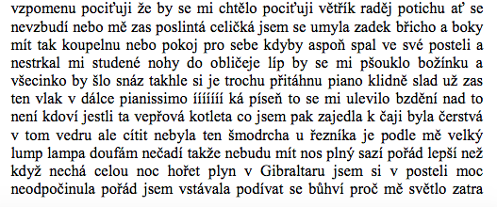
VNITŘNÍ MONOLOG
24 000 slov bez interpunkce! (Joyce: Odysseus)

Slide 14
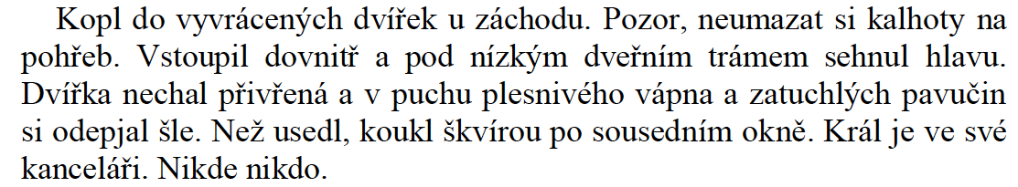

Slide 15
SHRNUTÍ
PROUD VĚDOMÍ
narativní forma sledující myšlenkové asociace postav(y)
VNITŘNÍ MONOLOG
proud myšlenek postavy bez zásahů vypravěče
NEPŘÍMÁ ŘEČ
proud myšlenek postavy moderovaný vypravěčem
Proud vědomí je pro modernistu autentičtějším způsobem kontaktu s realitou, než v realistické próze.

Slide 16
MODERNISMUS A ČAS
odmítnutí kauzálně plynoucího času
naopak: pohyb v čase dopředu i dozadu
reálný (mechanický) čas X vnitřní, osobní čas
Vliv H. Bergsona
“Čas a realita není to, co před sebou vidíme, ale to, co cítíme, co vnímáme.”
V literatuře: několikeré bytí postavy / porušování tří jednot

Slide 17
MODERNISTICKÉ ČTENÍ LITERATURY (?)
“metoda” modernistického čtení literatury NEEXISTUJE (na rozdíl od postmodernismu, např.)
modernismus je spíš intelektuální “kvas”, který zrodil mnoho individuálních osobností a přístupů
  new criticism
  feministické čtení (V. Woolf)

Slide 18
KONEC MODERNISMU (?)
od 60./70. let zjevné “vyčerpání” modernismu
nástup postmodernismu – opuštění snah o “nové” => recyklace starého

